Slide 1
TMC SummerSchool 2022
Stedelijke werkomgeving voor OpenRoads Designer in de praktijk
Project: Koninginneweg

Slide 2
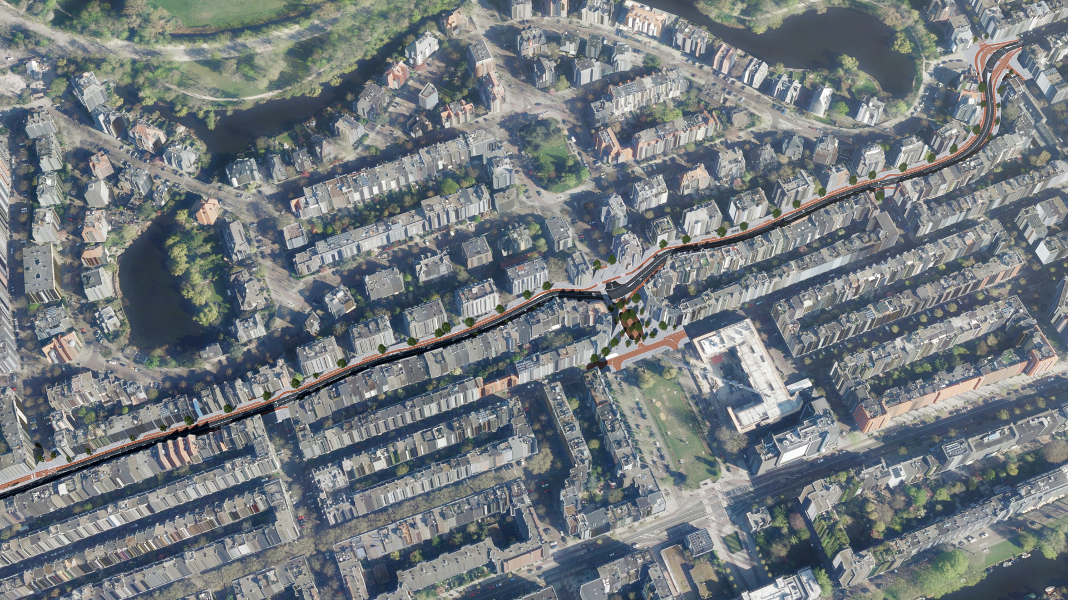
De opdracht:
Een 3D model!

Slide 3
Een (3D) informatiemodel:
Hoe kan een 3D model of corridor snel worden aangepast aan een nieuw ontwerp?

Slide 4
Een (3D) informatiemodel:
Hoe kan een 3D model of corridor snel worden aangepast aan een nieuw ontwerp?
Hoe kunnen tussentijds hoeveelheden worden aangeleverd?
Hoe kunnen uitgangspunten (in het verticale profiel) inzichtelijk worden gemaakt?
Hoe kan het 3d model getoetst worden op conflicten a.h.v. een 3D model afkomstig van een andere partij?

Slide 5
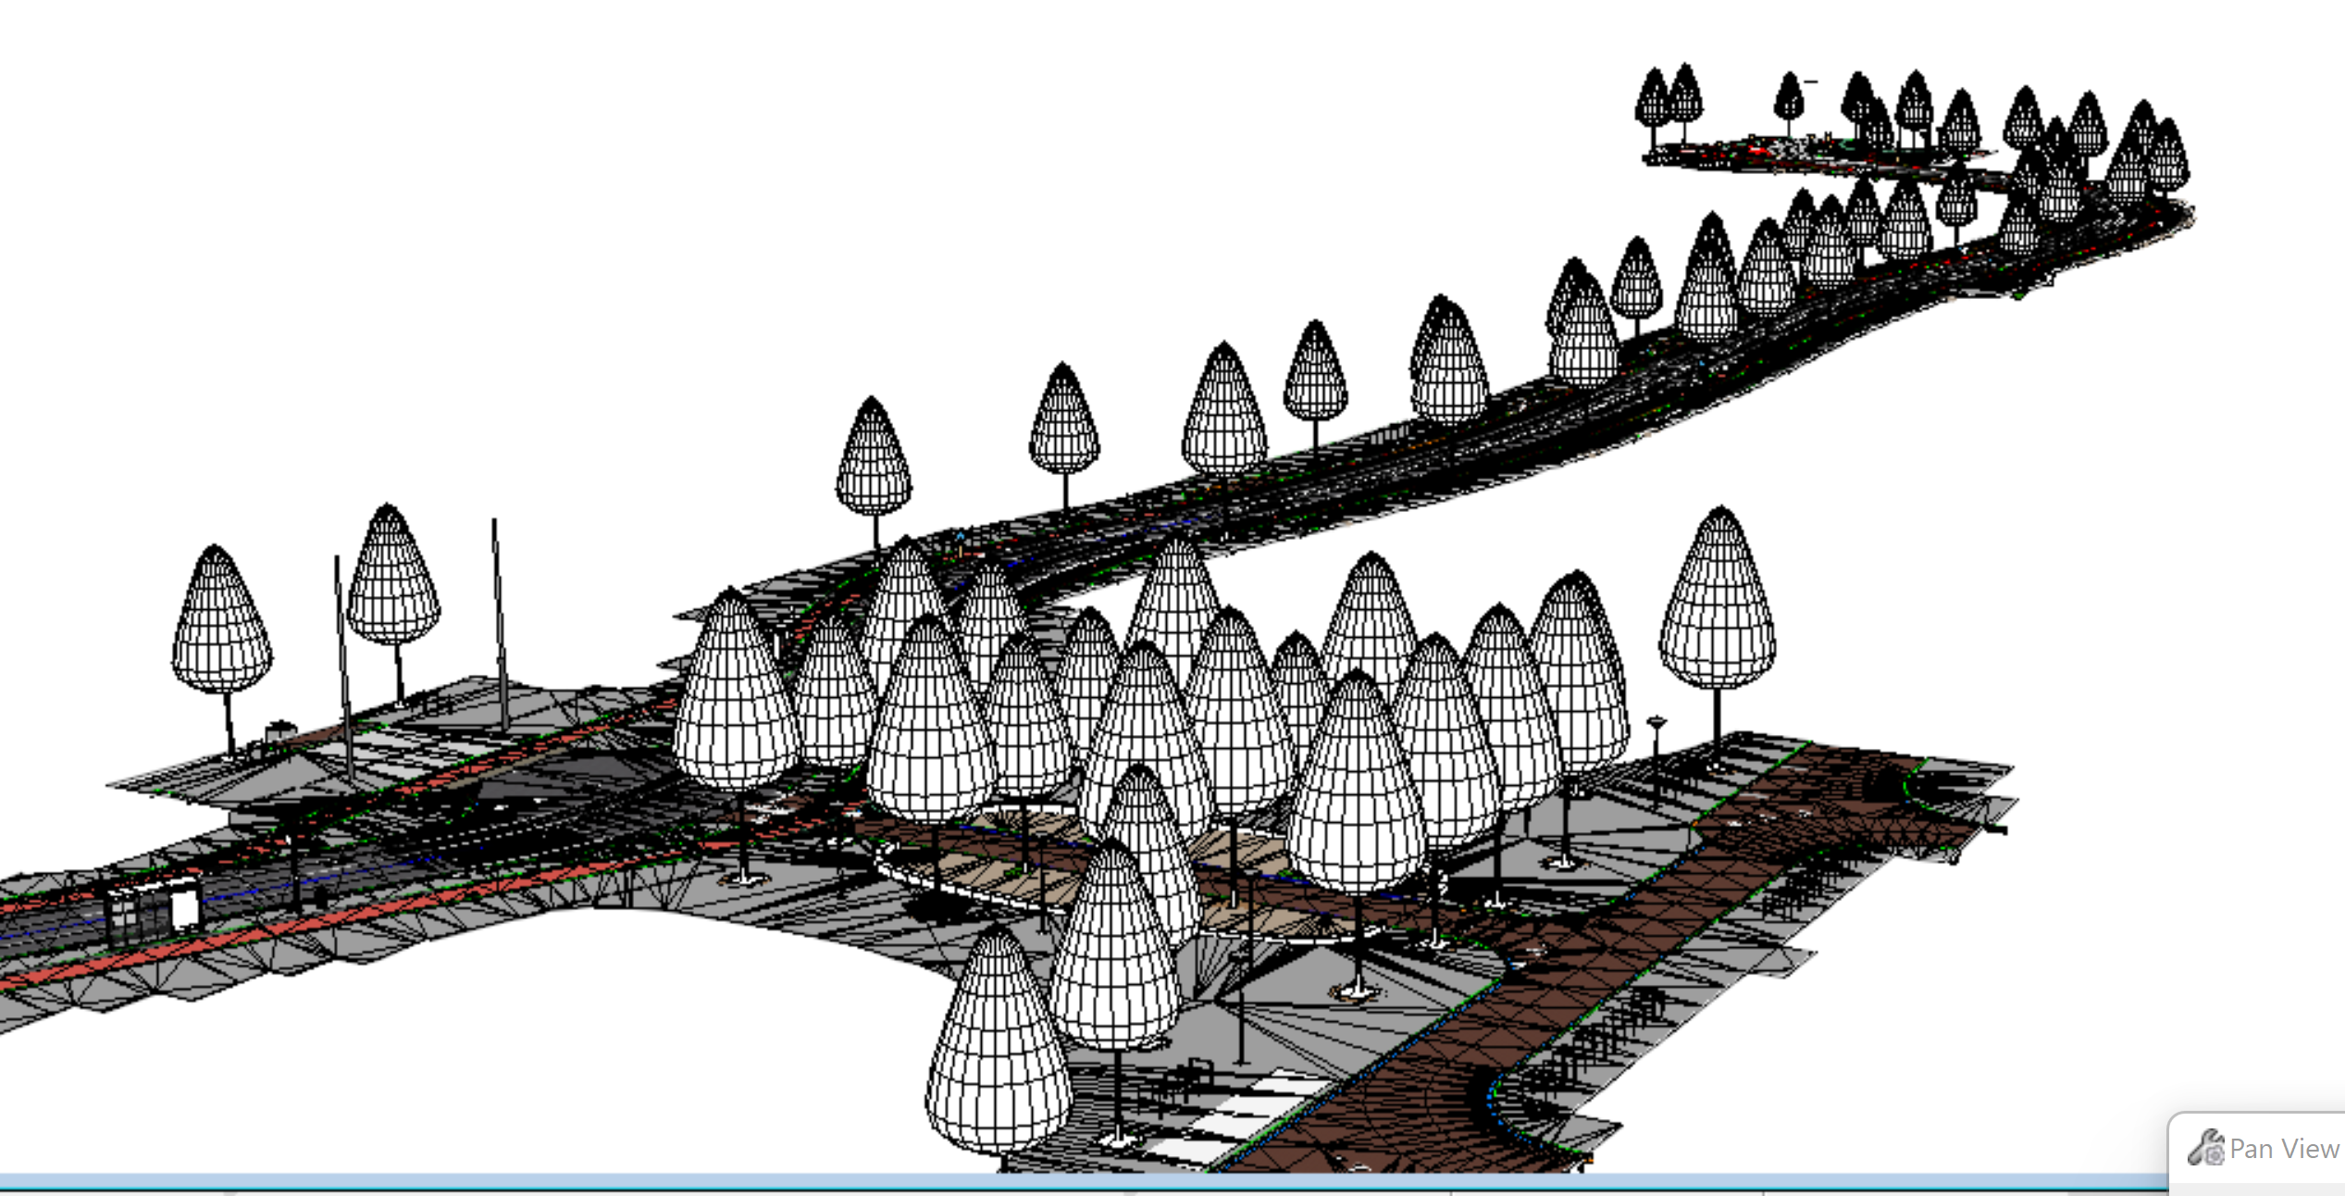
Resultaat:

